Slide 1
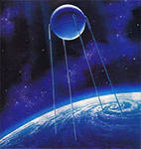
Д О Р О Г А В К О С М О С
Много тысяч лет назад, глядя на ночное небо, человек мечтал о полете к звездам. Миллиарды мерцающих ночных светил заставляли его уноситься мыслью в безбрежные дали Вселенной, будили воображение, заставляли задумываться над тайнами мироздания. Шли века, человек приобретал все большую власть над природой, но мечта о полете к звездам оставалась все такой же несбыточной, как тысячи лет назад. Легенды и мифы всех народов полны рассказов о полете к Луне, Солнцу и звездам.
Открылась бездна, звезд полна. Звездам числа нет, бездне – дна (М. В. Ломоносов)
Песня «Я - земля»
Notes:
Песня «Я – Земля»

Slide 2
Звезды
Звездочки ясные, звезды высокие!
Что вы храните в себе,
что скрываете?
Звезды, таящие мысли глубокие,
Силой какою вы душу пленяете?
Частые звездочки, звездочки тесные!
Что в вас прекрасного,
что в вас могучего?
Чем увлекаете, звезды небесные,
Силу великую знания жгучего?
И почему так, когда вы сияете,
Маните в небо, в объятья широкие?
Смотрите нежно так,
сердце ласкаете,
Звезды небесные, звезды далекие!
Автор: С. Есенин

Slide 3
В 1911 году Циолковский произнес свои вещие слова: “Человечество не останется вечно на Земле, но, в погоне за светом и пространством, с начала робко проникнет за пределы атмосферы, а затем завоюет себе все около солнечное пространство”. И с этого момента великие умы планеты начали трудиться над началом реального освоения космоса...
1. Галактика - это... а) Солнце и вращающиеся вокруг него планеты;б) несколько звезд;в) скопление звезд.
2. Что означает слово «космос»?
а) планета; б) небо; в) Вселенная.
3.Как называется наука о строении и развитии космических тел, их систем и Вселенной?
а) космонавтика;б) астрономия;в) астрология.
4. Какая из планет Солнечной системы самая большая? а) Сатурн; б) Плутон; в) Юпитер.
5.Какое самое близкое к нам космическое тело.
а) Солнце; б) Луна; в) комета Галлея.
6. Какую планету Солнечной системы называют «красной» и почему? а) Нептун, б) Меркурий; в) Марс.
7. Какую планету называют «утренней звездой» и почему? а) Землю; б) Венеру; в)Марс

Slide 4
Сергей Павлович Королёв - советский учёный, конструктор и организатор производства ракетно-космической техники ракетного оружия СССР, основатель практической космонавтики.
Родился 12 января 1907 года в городе Житомире (Украина) в семье учителя русской словесности.
Сергей Павлович самая крупная фигура XX века в области космического ракетостроения и кораблестроения. С выведением на орбиту первого искусственного спутника Земли в 1957 году положил начало новой эпохе в истории человечества, космической эре.
Дважды Герой Социалистического Труда, лауреат Ленинской премии, академик Академии наук СССР. Его девизом по жизни были слова: Кто хочет работать – ищет средства, кто не хочет – причины.

Slide 5
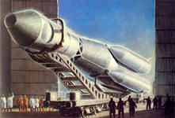
Первый пилотируемый космический корабль «Восток-1»
12 апреля 1961 года Юрий Гагарин стал первым человеком в мировой истории, совершившим полёт в космическое пространство[1][2]. Ракета-носитель Восток с кораблём «Восток-1», на борту которого находился Гагарин, была запущена с космодрома Байконур. После 108 минут пребывания в космосе, Гагарин успешно приземлился в Саратовской области, неподалёку от города Энгельса. Начиная с 12 апреля 1962 года, день полёта Гагарина в космос был объявлен праздником
Днём космонавтики.
песня «Свершилось»
Notes:
Песня «Свершилось»

Slide 6
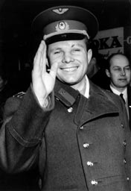
Первый космонавт планеты Юрий Алексеевич Гагарин родился 9 марта 1934 года в городе Гжатск (ныне Гагарин) Гжатского (ныне Гагаринского) района Смоленской области в семье колхозника. "Семья, в которой я родился, - писал позднее Юрий Алексеевич, - самая обыкновенная; она ничем не отличается от миллионов трудовых семей нашей Родины".
Notes:
Речь Гагарина перед стартом

Slide 7
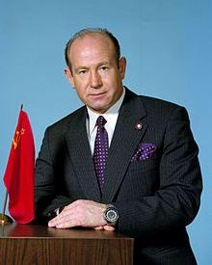
Биография Леонова А.А.
Родился 30 мая 1934 года в селе Листвянка (ныне Тисульского района Кемеровской области), был восьмым ребёнком в семье.
В 1937 году он вместе с матерью переехал в Кемерово. Учился в школах № 35, 37. В 1947 году семья переехала по месту работы отца в город Калининград (Кёнигсберг), где его родственники проживают и ныне. Окончил среднюю школу № 21[2] Калининграда в 1953 году. В 1955 году окончил 10-ю Военную авиационную школу первоначального обучения лётчиков в Кременчуге, куда поступил по комсомольскому набору. В 1957 году окончил Чугуевское военное авиационное училище лётчиков (ВАУЛ).
Notes:
Алексей Леонов

Slide 8
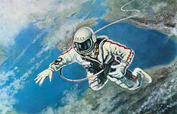
В 1960 году был зачислен в первый отряд советских космонавтов. 18—19 марта 1965 года совместно с Павлом Беляевым совершил полёт в космос в качестве второго пилота на космическом корабле «Восход-2». В ходе этого полёта Леонов совершил первый в истории космонавтики выход в открытый космос продолжительностью 12 минут 9 секунд. Во время выхода проявил исключительное мужество, особенно в нештатной ситуации, когда разбухший космический скафандр препятствовал возвращению космонавта в космический корабль. Войти в шлюз Леонову удалось только стравив из скафандра излишнее давление, при этом он залез в люк корабля не ногами, а головой вперед, что запрещалось инструкцией

Slide 9
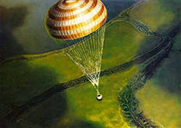
Перед посадкой отказала автоматическая система ориентации. Командир корабля П. И. Беляев вручную сориентировал корабль и включил тормозной двигатель. В результате «Восход» совершил посадку в нерасчётном районе в 180 км севернее города Перми.

Slide 10
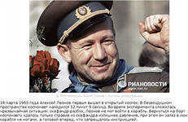
В сообщении ТАСС это называлось посадкой в «запасном районе», который на самом деле являлся глухой пермской тайгой. Две ночи космонавтам пришлось провести одним в диком лесу при сильном морозе. Только на третий день к ним пробились по глубокому снегу спасатели на лыжах, которые вынуждены были рубить лес в районе посадки «Восхода», чтобы расчистить площадку для приземления вертолёта. Продолжительность полёта — 1 сутки 2 часа 2 минуты 17 секунд.
Notes:
Песня «Заправлены в планшеты»

Slide 11
Терешкова Валентина Владимировна – первая в мире женщина-космонавт. Родилас 06.03.1937 г. в д. Масленниково Тутаевского р-на, Ярославской обл. в семье колхозников. Отец погиб на фронте. Закончила в 1956 г. техникум легкой промышленности. Посещала Ярославский аэроклуб. Работала на комбинате технических тканей «Красный Перекоп». Была избрана секретарем комсомольской организации комбината. В 1962 г. зачислена в отряд советских космонавтов. 16-19 июня 1963 г. совершила полет в космос продолжительностью 2 суток 22 час. 50 мин. В 1969 г. закончила военно-инженерную академию. С 1968 до 1987 г. была председателем комитета советских женщин, членом Президиума Верховного Совета СССР, вице-президентом Международной демократической федерации женщин, членом Всемирного Совета Мира. Герой Советского Союза, имеет много международных наград. Именем Терешковой назван кратер на луне.

Slide 12
Светлана Евгеньевна Савицкая – вторая женщина-космонавт в мире (через 19 лет после В. Терешковой) и первая в мире женщина-космонавт, вышедшая в открытый космос. Родилась 8 августа 1948 г. в Москве в семье маршала авиации Евгения Савицкого. Закончила Московский авиационный институт и летно-техническую школу при ЦК ДОСААФ. Выиграла первенство мира по пилотажному спорту на поршневых самолётах, установила 3 мировых рекорда по прыжкам с парашютом, 18 авиационных рекордов на реактивных самолётах.

Slide 13
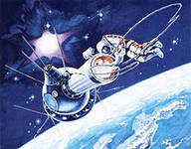
Светлана Евгеньевна Савицкая с 19 по 27 августа 1984 г. в качестве космонавта-исследователя совершила полет в космос на кораблях «Союз Т-5», «Союз Т-7», и орбитальной станции «Салют-7». С 17 по 29 июля 1984 г. в качестве бортинженера совершила полёт на
«Союз Т-12» и орбитальной станции «Салют-7», во время полёта первой из женщин совершила выход в открытый космос.
Notes:
Космический марш (Запевала)

Slide 14
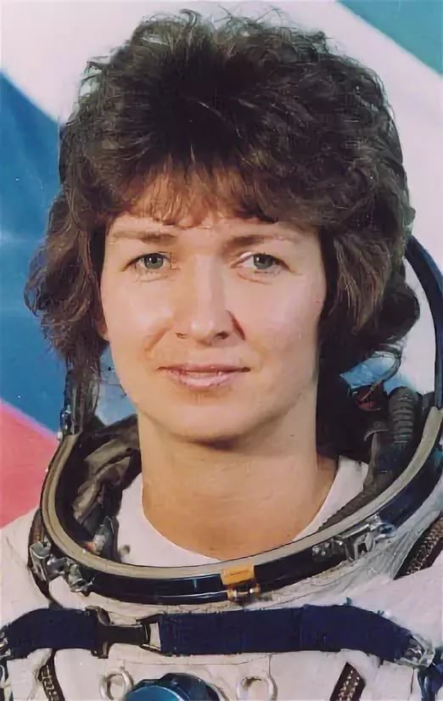
. Третья женщина-космонавт 57-летняя Елена Кондакова
сейчас является торговым представителем России в Швейцарии.
Она была первой женщиной, совершившей самой длительный
полет в космос. Первый полет состоялся в 1994 году,
тогда она провела на орбите 169 суток, 5 часов и 21 минуту.
Ее позывной был «Витязь-2». Второй полет в 1997 году длился девять дней.
В начале 2000-х Кондакова была депутатом Госдумы

Slide 15
Наш земляк Владимир Николаевич Дежуров родился в Мордовии в семье военнослужащих Николая Серафимовича и Анны Васильевны Дежуровых вторым после сестры Галины. В 1983 г. окончил Харьковское Высшее военное авиационное училище летчиков им. С. И. Грицевца (переформировано в 2001) в звании лейтенант с дипломом «Военный летчик-инженер». После этого служил 4 года в частях ВВС Одесского военного округа. В октябре 1987 г. вышел приказ Главкома ВВС о зачислении Владимира Дежурова в отряд космонавтов ЦПК ВВС и с декабря 1987 по июнь 1989 Владимир Николаевич вместе с другими кандидатами в космонавты-испытатели 8-го набора отряда космонавтов ЦПК прошел курс общекосмической подготовки. До апреля 1994 г. Дежуров проходил подготовку к полету на КК «Союз ТМ» и ОК «Мир» в составе группы, а также заочно учился в Военно-воздушной академии им. Ю. А. Гагарина (пос. Монино, Московская обл.).

Slide 16
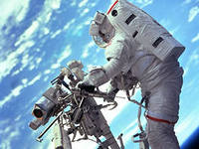
14 марта 1995 с космодрома Байконур стартовал космический корабль «Союз ТМ-21», пилотируемый международным российско-американским экипажем в составе В. Дежурова (командир), Г. Стрекалова и американского астронавта Н.Тагарда. В рамках российско-американской программы «Союз-Шатл» 79 суток работал на российской орбитальной станции «Мир», за что и был удостоен в 1995 году звания Героя Российской Федерации.
Песня «Я верю, друзья, караваны ракет»

Slide 17
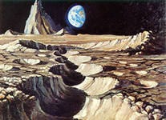
КОСМИЧЕСКИЕ РЕБУСЫ
1. Кто изобрёл первый телескоп?
2. Кто первый доказал, что Земля вращается вокруг солнца?
3. Ярчайшая звезда ночного неба, которая видна из любой точки Земли, кроме некоторых северных областей.
4. Ближайшая к нам звезда.
5. Космическое тело Солнечной системы, куда ступала нога человека?

Slide 18
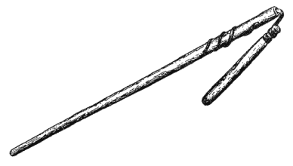
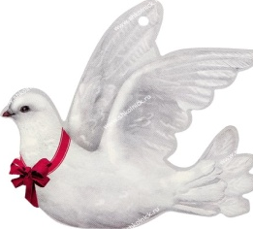
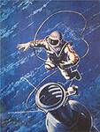
1,3,4
1.
2.
Н
,
,
,
Л=Н
О=А
3.
,,,
И=Е
Я=Й
,,
,
4.
,
А=И
5.
,,
1,4

Slide 19
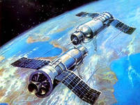
Первая в мире автоматическая стыковка двух космических аппаратов 30 октября 1967 года. Ими стали два корабля типа Союз, официально названные спутниками Космос-186 и Космос-188.Первая стыковка двух пилотируемых кораблей—«Союз-4»и«Союз-5»,15.01. 1969 г
Notes:
Месня «И на марсе будут яблони цвести

Slide 20
С момента первого полёта человека в космос за пределами Земли побывало 520 космонавтов среди них 55 женщин.. Космонавты планеты провели за пределами Земли свыше 10 000 человеко-дней , включая более 100 человеко-дней выходов в открытый космос. Представители 36 стран побывали на орбите Земли.

